Slide 1

Programování
VErzovací systémy

Slide 2
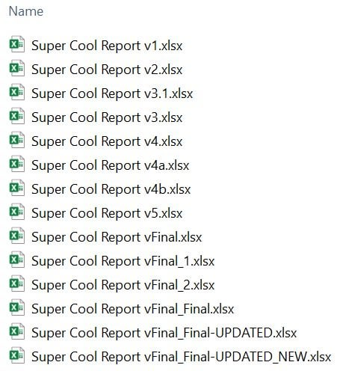
Proč potřebujeme verzovat svou práci?
Problémy bez verzovacího systému
Přepisování souborů
Ztráta funkční verze
Chaos při týmové práci

Slide 3
Verzovací systém
Systém zaznamenávající změny v souborech v průběhu času
Umožňuje návrat na starší verze souborů
Nejčastější použití mezi programátory a vývojáři
Lze použít na libovolné typy souborů
Mimo samotné změny uchovává informaci o tom, kdo změnu vytvořil
Vhodné pro práci více lidí na stejném projektu

Slide 4
Typy verzovacích systémů
Lokální
Uživatel si samostatně vytváří jednotlivé verze
Centrální (SVN)
Veškeré úpravy od přispěvovatelů jsou uloženy na jednom místě
Distribuované (Git)
Každá kopie u přispěvatele je zároveň zálohou

Slide 5
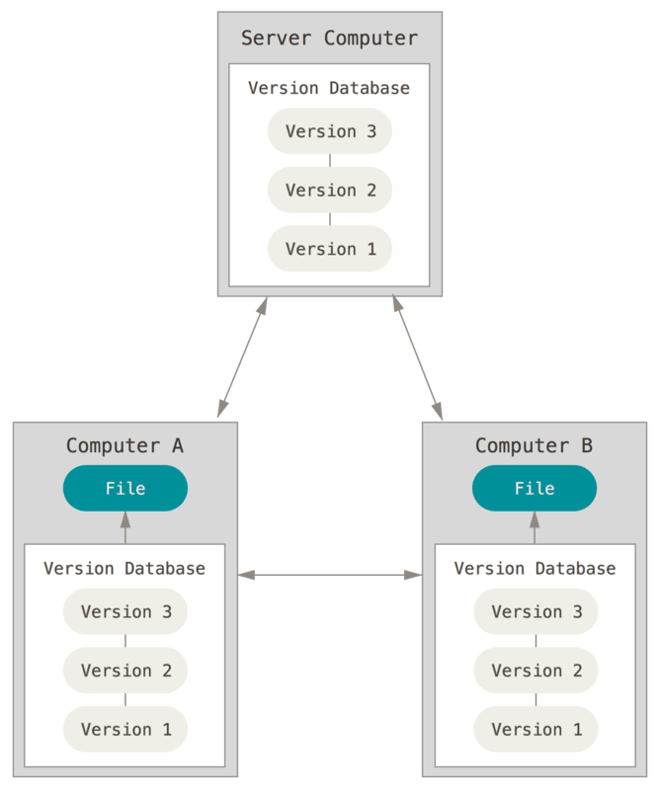
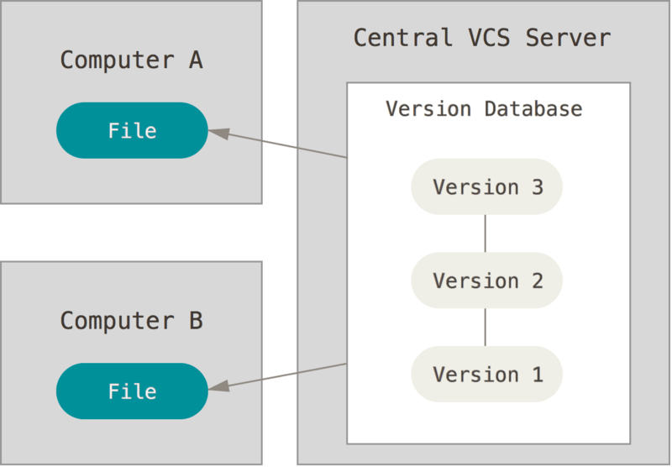
Centrální vs distribuované systémy

Slide 6
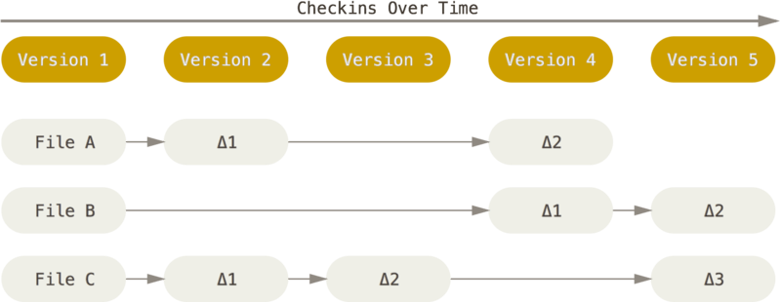
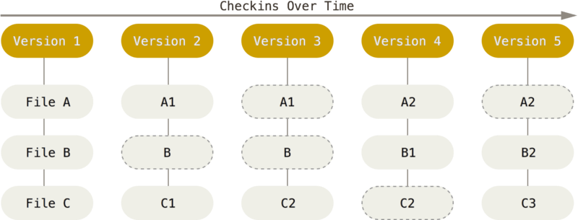
Centrální vs distribuované systémy

Slide 7

Proč git?
Distribuovaný systém
Každý má kompletní historii
Funguje i bez internetu

Slide 8
Jak git uvažuje o datech
Většina ostatních systémů ukládá informace jako seznamy změn souborů
Uložené informace chápou jako sadu souborů a změn každého souboru v čase
Git o datech uvažuje jako o snímcích systémů souborů (SNAPSHOTS)
Pokud u některého souboru nedojde ke změně odkazuje se na soubor v předešlé verzi
Pro každý zápis stavu projektu se vytváří nový snímek

Slide 9
Princip fungování git
Téměř každá operace je lokální
Není třeba znát stavy souborů na ostatních strojích
Historii změn v souborech lze zjistit z lokální verze repozitáře
Udržování integrity
Před uložením se vytváří kontrolní součet
Nelze uložit změnu, aby o tom Git nevěděl
Tří hlavní stavy souborů:
Commited – soubory zapsané
Modified – změněné, ale nezapsané k odeslání
Staged – soubory připravené k zapsání

Slide 10
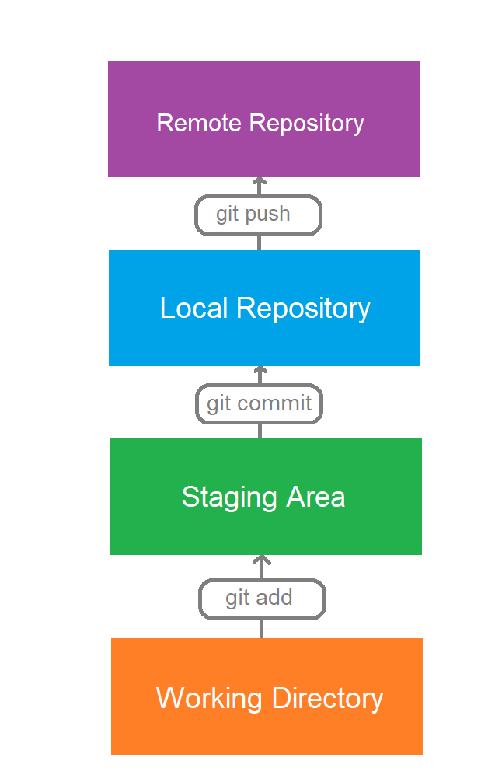
Základní práce s gitem
Úprava souboru
Přidání do stage (verze)
Commit (kompletování verze)
Odeslání na server

Slide 11
GitHub vs GitLab
Webové aplikace, které umožňují přehledněji spravovat naše repositáře
Lze zde soubory přidávat, modifikovat a měnit
GitHub je vhodnější pro školské prostředí – veškeré projekty jsou viditelné všem
GitLab – vhodnější pro soukromý sektor
Obě platformy umožňují vytářet automatizované procesy nad vkládanými daty – tzv. PIPELINES
Spuštění kontrolních testů
Nasazení funkční verze pro zákazníky

Slide 12
Branching a problém jedné větve
Větve (branches)
Paralelní vývoj
Oddělení experimentů
Bezpečí hlavní verze
V hlavní větvi je vždy funkční verze
Práce jen v main větvi (hlavní)
Riziko rozbití projektu
Kolize změn
Vhodné pouze pokud na projektu pracuje jeden člověk

Slide 13
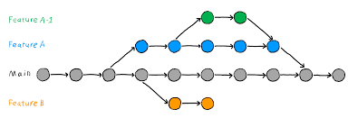
Práce s větvemi - workflow
Z hlavní větve se vytvoří pracovní větev (feature branch)
Jakmile je práce na větvi dokončená
vzniká požadavek (pull request) na zapracování (merge) do hlavní větvě
Při zapracování mohou vzniknout konflikty, které je třeba řešit

